Slide 1
Профиль автора - личное портфолио ученого.
Центральная научная библиотека имени Якуба Коласа Национальной академии наук Беларуси
Татьяна Пинчук
Минск, октябрь 2022 г.

Slide 2
Авторский профиль – уникальный идентификатор (ID)
установить однозначное соответствие между автором и его результатами и активностями, исключив проблемы множественности написания фамилии (однофамильцы, смена фамилий при браке, неполное указание имен в публикациях, различные транслитерации и т.д.);
точно измерить цитируемость работ отдельных исследователей;
облегчить процесс оценки производительности и влиятельности конкретного автора;
упростить обработку и хранение данных в одном месте;
улучшить видимость публикаций автора в Сети.

Slide 3
Системы идентификации

Slide 4
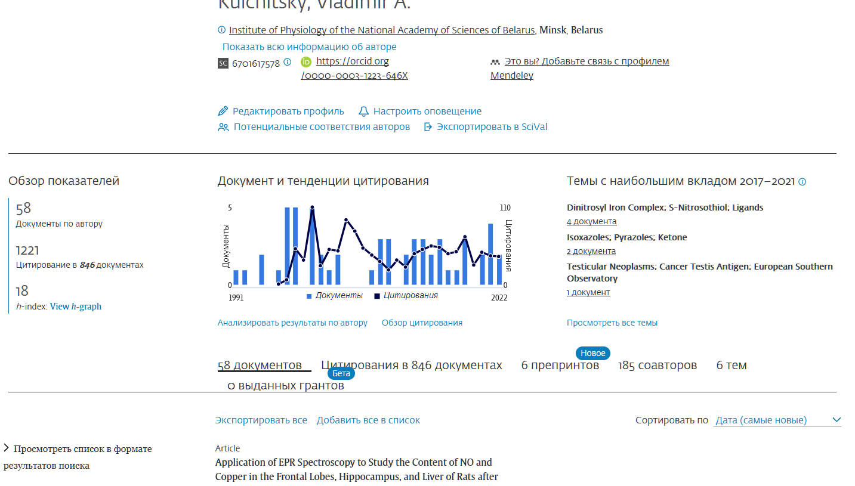
Scopus
Scopus Author ID
Профиль создается автоматически

Slide 5
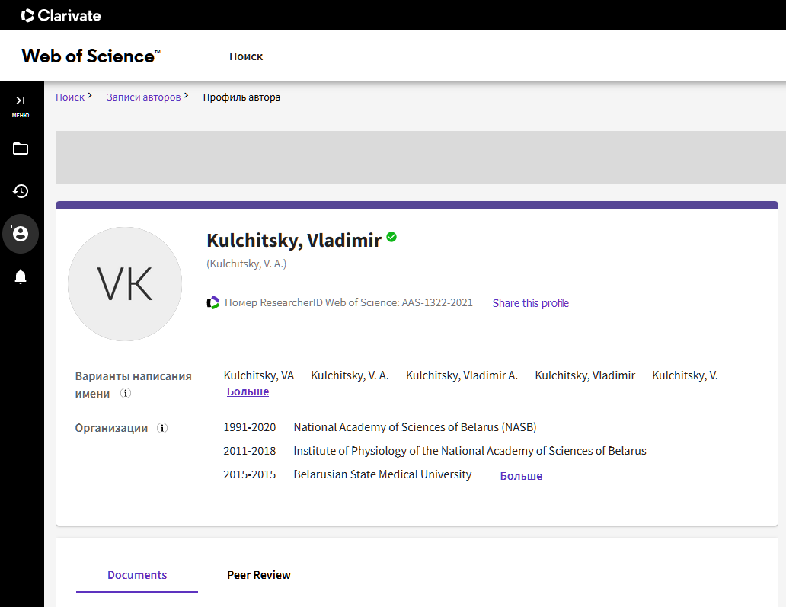
Необходима персональная регистрация в БД

Slide 6
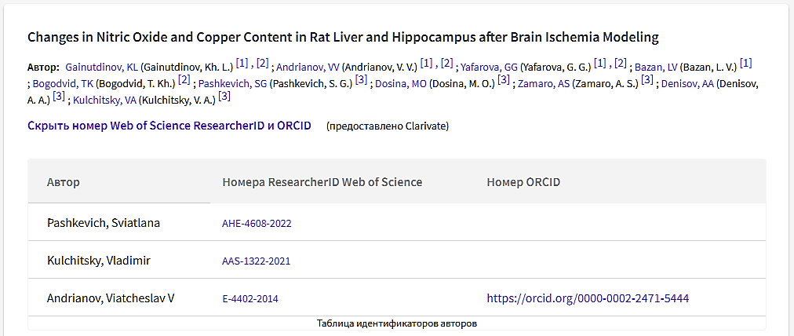
Точная идентификация авторов публикации

Slide 7
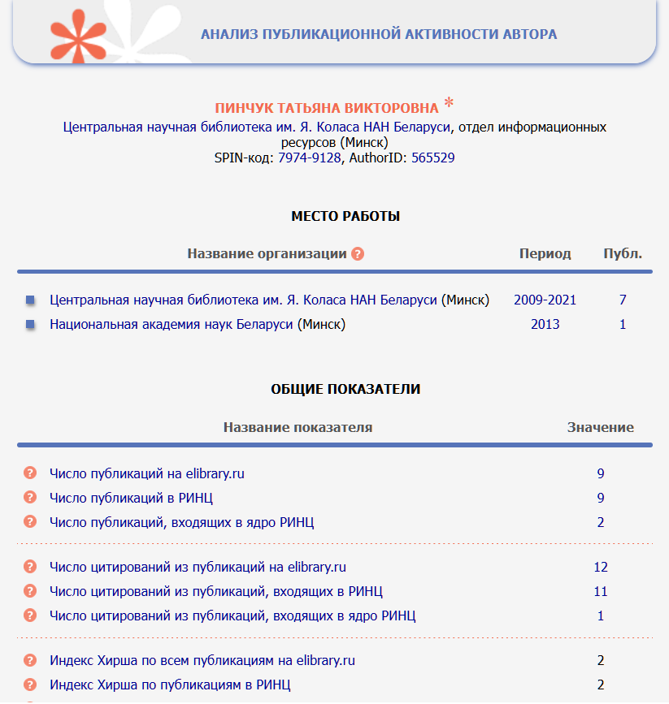
Необходима персональная регистрация

Slide 8
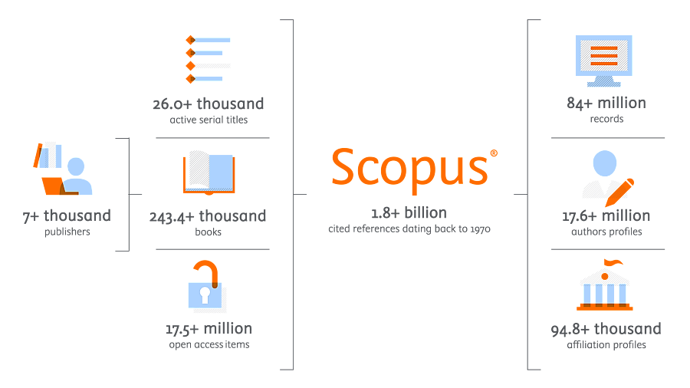
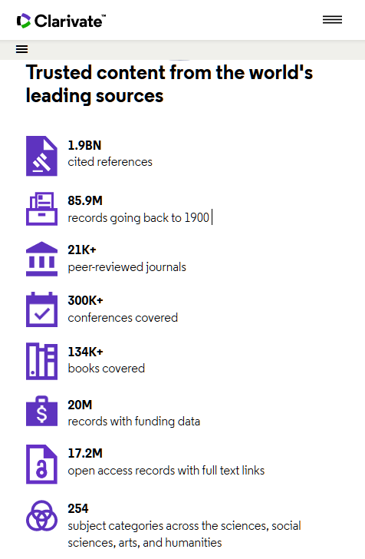
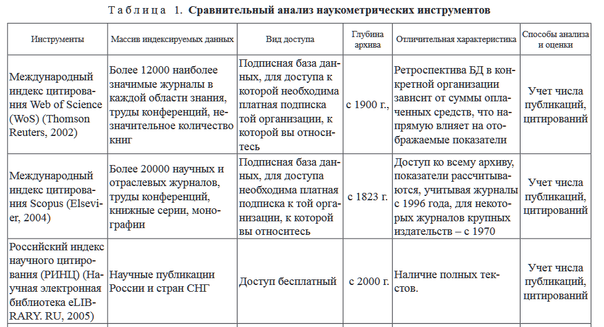
Разные показатели в БД
Данные | Scopus | Web of Science | РИНЦ
Количество публикаций | 92 | 105 | 236
Индекс цитирования всех работ | 1188 | 1142 | 1434
Индекс Хирша | 17 | 17 | 18
Таблица 1 из статьи «Системы авторской идентификации как инструменты повышения видимости научных публикаций в Интернет» / А. Скалабан, И. Юрик (2015)

Slide 9
Проблемы идентификации
Balaboshka, K.B. = Болобошко К.Б., Hlinkina, T.V. = Глинкина Т.В., Kastsiuk, S.A. = Костюк С.А.
Brankouskaya, A.Y. = Бранковская Елена Юрьевна, Dziameshka, Volha = Демешко Ольга
Титовец, В.С. = Tsitavets, V.S., Titovets, V.S., Tsitavets, U.S.
Tereshenko вместо Tereshchenko = Терещенко
Kuncevicz = Кунцевич
Канунникова (в девичестве Боброва) Нина Павловна = Kanunnikova, Nina P., Bobrova, N.P.
Вашкевич Максим Иосифович = Maksim,V.
Евсеева Людмила Евгеньевна = Evseeva, E.

Slide 10
Проблемы идентификации
Отсутствие в публикации данных о месте работы
Неверное наименование (сокращение наименования) организации
Однофамильцы с одинаковыми инициалами и сферой научных интересов
Опечатки

Slide 11
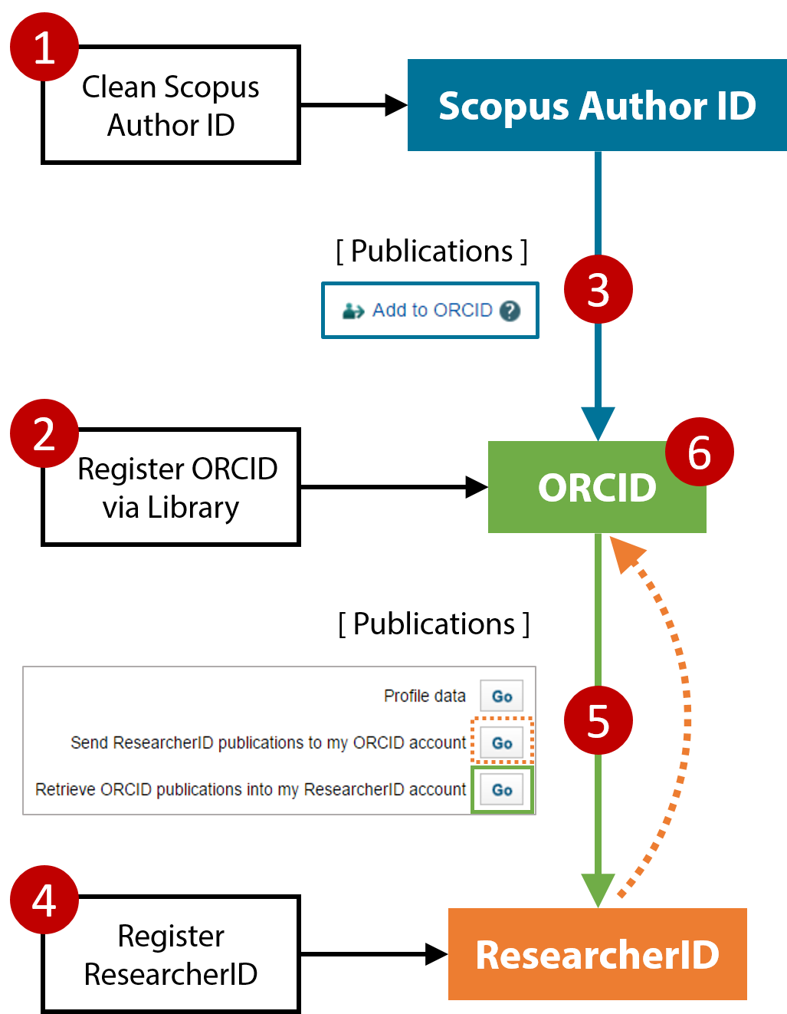
ORCID
Совместная разработка нескольких издательств, университетов, научных сообществ.
http://orcid.org/

Slide 12
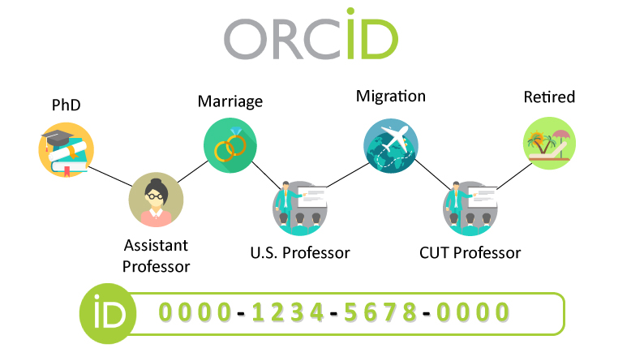
ORCID - Open Researcher and Contributor ID
Решение проблемы идентификации ученых с одинаковыми именами и фамилиями

Slide 14
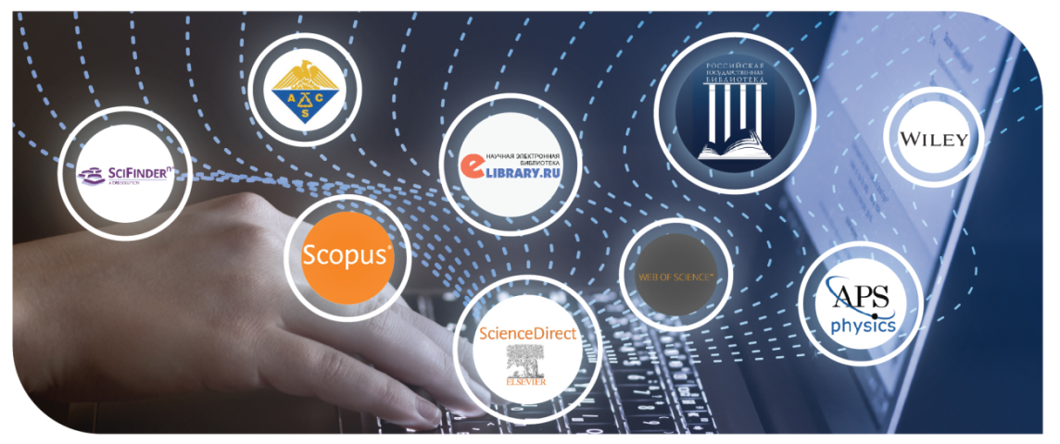
Регулярная работа с личным авторским профилем
Удаленный доступ к БД Scopus и Web of Science –
https://csl.bas-net.by/resursy/priobretennye-nauchnye-bazy-dannyh.asp

Slide 15
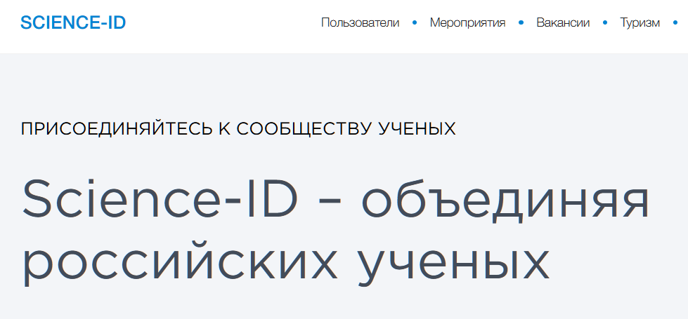
Социальные сети для ученых и исследователей

Slide 16
Помощь специалистов
Консультирование:
по работе с базами данных научного цитирования (Web of Science, Scopus, РИНЦ);
по корректировке профиля автора в базах данных научного цитирования, в системах идентификации авторов ORCID, ResearcherID (Publons), Академии Google;
по определению показателей научных журналов (импакт-фактор (Impact Factor) Web of Science и РИНЦ);
Создание/корректировка авторского профиля в наукометрических системах (1 профиль = 2,5 бел. руб.)

Slide 17
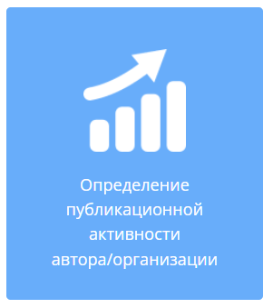
Заказ услуги (платно)
без записи в библиотеку
24 часа / 7 дней в неделю
удобный способ оплаты (ЕРИП)
получение на электронную почту
Срок выполнения – 1-2 дня.
Стоимость от 5 руб. за 3 БД

Slide 18
Достоверная и актуальная информация в профиле – ключ к успешному научному сотрудничеству
Центральная научная библиотека имени Якуба Коласа Национальной академии наук Беларуси
Татьяна Пинчук
tvp@kolas.basnet.by
(17) 379-91-89

